Slide 1


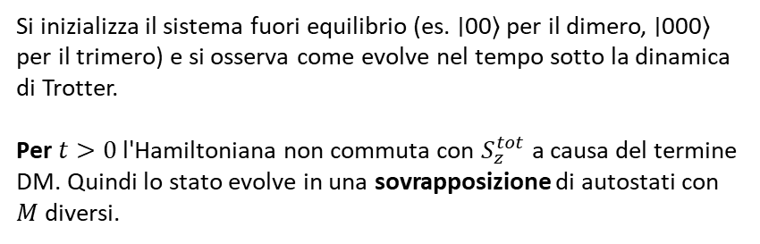
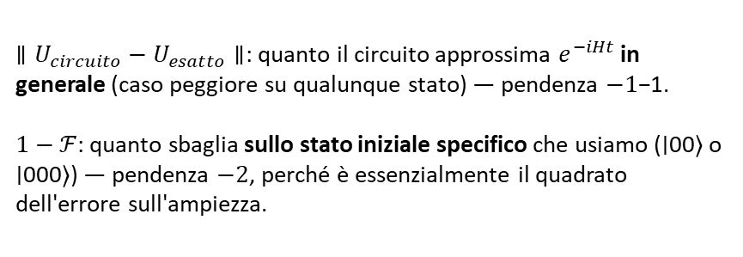
RISULTATI
Simulazione Dinamica
Trotter: dinamica e convergenza – dimero e trimero
$∥U_{circuito}−U_{esatto}∥$: quanto il circuito approssima $e^{−iHt}$ in generale (caso peggiore su qualunque stato) — pendenza $−1$−1.
$1−ℱ$: quanto sbaglia sullo stato iniziale specifico che usiamo (∣00⟩ o ∣000⟩) — pendenza $−2$, perché è essenzialmente il quadrato dell'errore sull'ampiezza.
Si inizializza il sistema fuori equilibrio (es. ∣00⟩ per il dimero, ∣000⟩ per il trimero) e si osserva come evolve nel tempo sotto la dinamica di Trotter.
Per $t>0$ l'Hamiltoniana non commuta con $S_{z}^{tot}$​ a causa del termine DM. Quindi lo stato evolve in una sovrapposizione di autostati con $M$ diversi.

